Slide 1


Κέντρα Εκπαίδευσης για το
Περιβάλλον και την Αειφορία
ΦΟΡΕΑΣ ΥΛΟΠΟΙΗΣΗΣ: Διεύθυνση Συγχρηματοδοτουμένων και Αναπτυξιακών Προγραμμάτων/ Τμήμα Διαχείρισης και Υλοποίησης Έργων-Προγραμμάτων/ΙΝΕΔΙΒΙΜ
ΦΟΡΕΑΣ ΛΕΙΤΟΥΡΓΙΑΣ ΚΑΙ ΣΥΝΤΗΡΗΣΗΣ: Διεύθυνση Υποστήριξης Προγραμμάτων και Εκπαίδευσης για την Αειφορία /Γενική Δ/νση Σπουδών Π/θμιας και Δ/θμιας Εκπαίδευσης /ΥΠΟΥΡΓΕΙΟ ΠΑΙΔΕΙΑΣ, ΘΡΗΣΚΕΥΜΑΤΩΝ ΚΑΙ ΑΘΛΗΤΙΣΜΟΥ
www.inedivim.gr www.kpe.inedivim.gr

Slide 2


Περιεχόμενο παρουσίασης
Παρουσίαση Κ.Ε.ΠΕ.Α.
Σύντομη περιγραφή συγχρηματοδοτούμενης Πράξης
Υλοποίηση Φυσικού και Οικονομικού αντικειμένου Πράξης
Προγραμματισμός δράσεων
Απολογιστικά στοιχεία σχ. χρονιάς 2023-2024

Slide 3
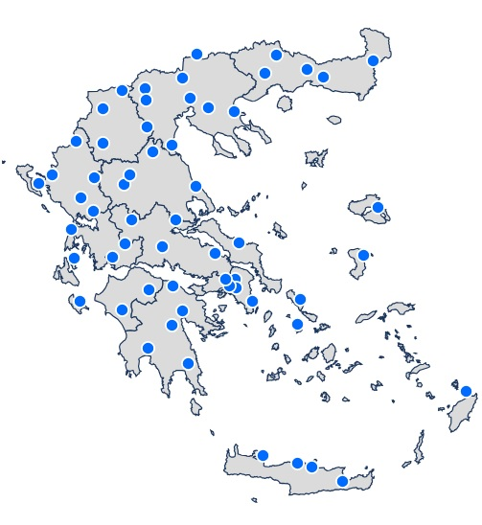
Κέντρα Εκπαίδευσης για το
Περιβάλλον και την Αειφορία
Περιφέρειες | Αριθμός Κ.Ε.ΠΕ.Α.
ΑΤΤΙΚΗ | 6
ΝΟΤΙΟ ΑΙΓΑΙΟ | 3
ΔΥΤΙΚΗ ΜΑΚΕΔΟΝΙΑ | 4
ΙΟΝΙΑ ΝΗΣΙΑ | 4
ΠΕΛΟΠΟΝΝΗΣΟΣ | 5
ΒΟΡΕΙΟ ΑΙΓΑΙΟ | 2
ΚΡΗΤΗ | 4
ΑΝ. ΜΑΚΕΔΟΝΙΑ & ΘΡΑΚΗ | 5
ΚΕΝΤΡΙΚΗ ΜΑΚΕΔΟΝΙΑ | 8
ΗΠΕΙΡΟΣ | 5
ΘΕΣΣΑΛΙΑ | 4
ΔΥΤΙΚΗ ΕΛΛΑΔΑ | 4
ΣΤΕΡΕΑ ΕΛΛΑΔΑ | 5
Σήμερα, λειτουργούν 59 Κ.Ε.ΠΕ.Α.
και στις 13 Περιφέρειες της χώρας.

Slide 4
Κέντρα Εκπαίδευσης για το Περιβάλλον και την Αειφορία
Τα Κέντρα Εκπαίδευσης για το Περιβάλλον και την Αειφορία (Κ.Ε.ΠΕ.Α.) είναι ένα δίκτυο δημόσιων εκπαιδευτικών δομών του Υπουργείου Παιδείας, Θρησκευμάτων και Αθλητισμού με αντικείμενο την παροχή εκπαίδευσης, ευαισθητοποίησης και ενημέρωσης σε μαθητές και εκπαιδευτικούς, με στόχο την ανάπτυξη του γνωστικού και αξιακού υπόβαθρου σχετικά με το περιβάλλον και την αειφόρο ανάπτυξη. Βασικός στόχος της λειτουργίας τους αποτελεί η στήριξη του θεσμού της περιβαλλοντικής εκπαίδευσης σε τοπικό, εθνικό και διεθνές επίπεδο, ευαισθητοποιώντας τους μαθητές σε θέματα περιβάλλοντος ώστε να γίνουν περιβαλλοντικά υπεύθυνοι, ικανοί να συγκροτήσουν κοινωνίες με ήθος και υπευθυνότητα απέναντι στη φύση.

Slide 5
Έργο των Κ.Ε.ΠΕ.Α.
Έργο των Κ.Ε.ΠΕ.Α. είναι:
α) ανάπτυξη και υλοποίηση προγραμμάτων Περιβαλλοντικής Εκπαίδευσης (Π.Ε.) για όλες τις σχολικές βαθμίδες εκπαίδευσης
β) ανάπτυξη επιμορφωτικών προγραμμάτων και παροχή επιμόρφωσης σε εκπαιδευτικούς είτε δια ζώσης είτε εξ αποστάσεως είτε μικτών
γ) παραγωγή και διάθεση εκπαιδευτικού υλικού στις σχολικές μονάδες και την κοινότητα
δ) ανάπτυξη εθνικών και περιφερειακών θεματικών ή/ και μεθοδολογικών δικτύων,
ε) συνεργασία των Κ.Ε.ΠΕ.Α. με σχολεία και γενικότερα με δομές και στελέχη της εκπαίδευσης με την κοινότητα και δημόσιους και ιδιωτικούς φορείς
στ) συνεργασία με ΑΕΙ για σχετικές ερευνητικές και εκπαιδευτικές δραστηριότητες.

Slide 6
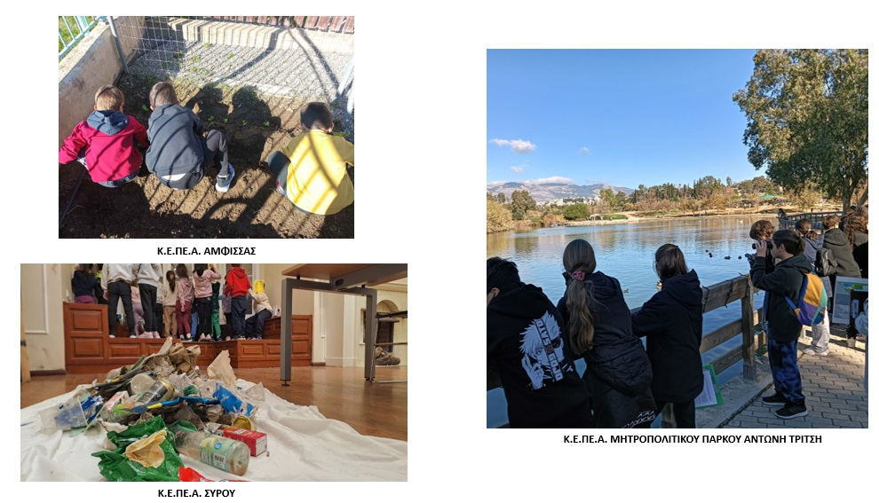
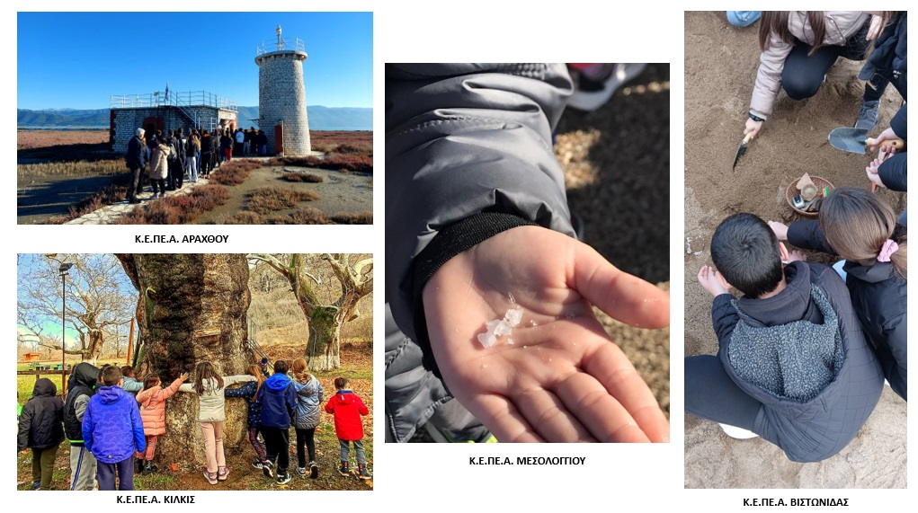

Κέντρα Εκπαίδευσης για το Περιβάλλον και την Αειφορία
Στιγμιότυπα εκπαιδευτικών δράσεων
στο πεδίο 2024 - 2025

Slide 7
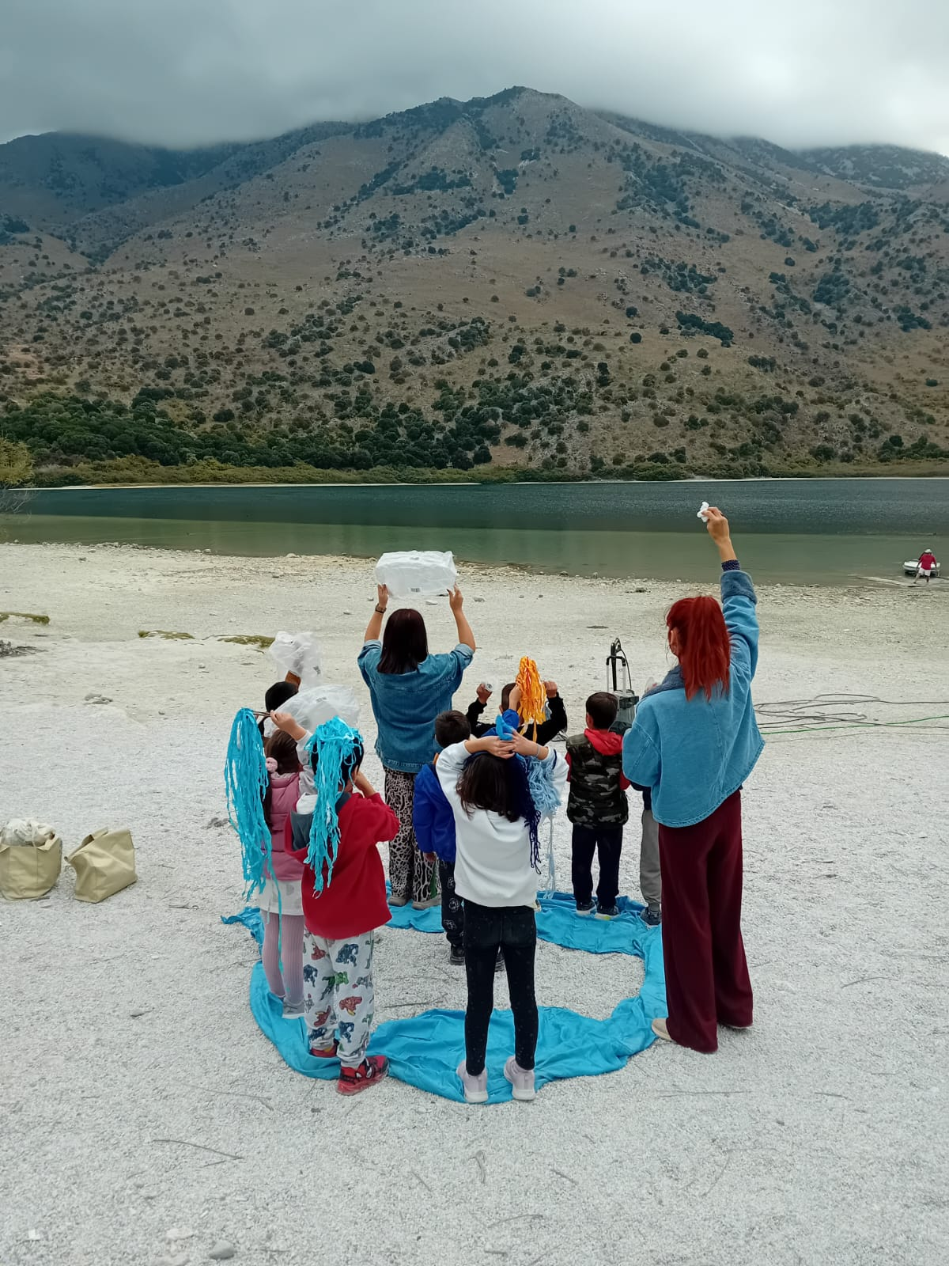
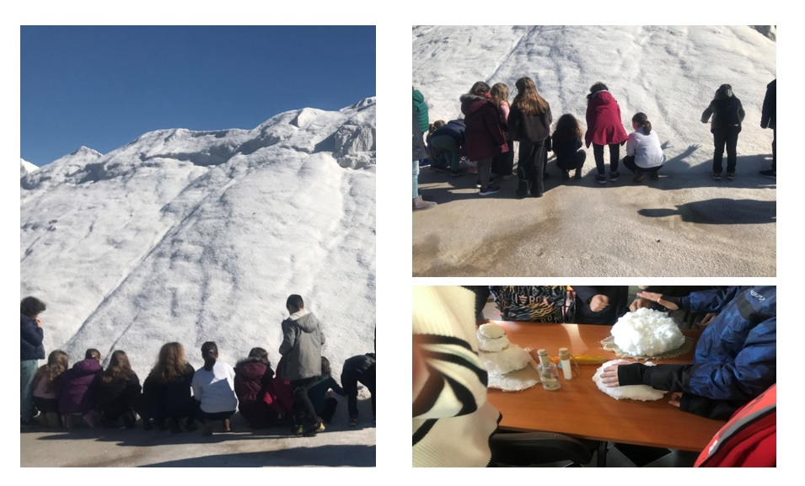
Κ.Ε.ΠΕ.Α. ΜΕΣΟΛΟΓΓΙΟΥ
Κ.Ε.ΠΕ.Α. ΒΑΜΟΥ

Slide 8
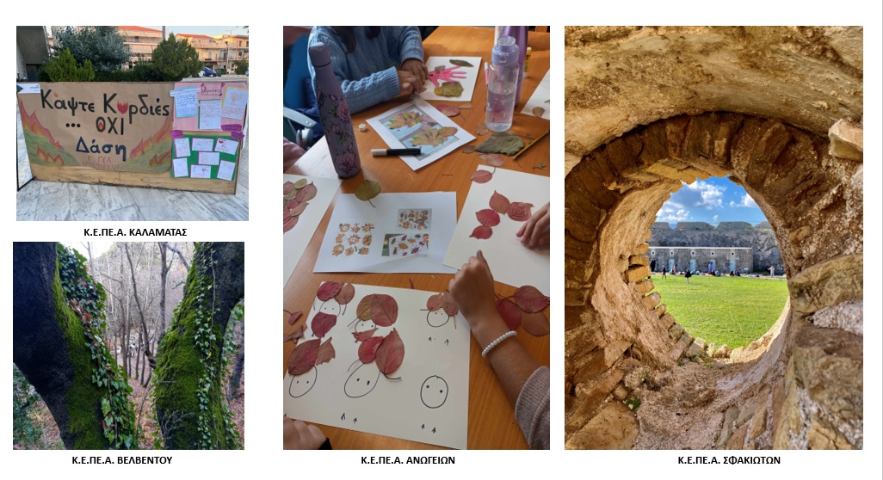

Slide 9
Κεντρικοί άξονες συγχρηματοδοτούμενης Πράξης.
Η Πράξη συγχρηματοδοτείται από την Ευρωπαϊκή Ένωση, μέσω του Προγράμματος «Ανθρώπινο Δυναμικό και Κοινωνική Συνοχή 2021-2027».
Απόφαση Ένταξης Ε.Υ.Δ. – Τεχνικό Δελτίο Πράξης
Υποχρεώσεις Δικαιούχου Πράξης – Όροι χρηματοδότησης
Υλοποίηση Φυσικού και Οικονομικού Αντικειμένου Πράξης
Παραδοτέα Πράξης / Δείκτες Αποτελεσματικότητας
Έλεγχος Ε.Υ.Δ.

Slide 10
Παρουσίαση προϋπολογισμού της Πράξης
ΠΕΡΙΓΡΑΦΗ | ΠΡΟΫΠΟΛΟΓΙΣΜΟΣ | ΤΡΟΠΟΣ ΥΛΟΠΟΙΗΣΗΣ
ΥΠΟΕΡΓΟ 1: Συντονισμός και διαχείριση της Πράξης | 724.948,00€ | ΕΚΤΕΛΕΣΗ ΥΠΟΕΡΓΟΥ ΜΕ ΙΔΙΑ ΜΕΣΑ
ΥΠΟΕΡΓΟ 2: Υποστήριξη λειτουργίας των ΚΕΠΕΑ | 2.622.962,00€ | ΕΚΤΕΛΕΣΗ ΥΠΟΕΡΓΟΥ ΜΕ ΙΔΙΑ ΜΕΣΑ
ΥΠΟΕΡΓΟ 3: Υλικό προβολής της Πράξης | 982.350,00€ | ν.4412/2016-Προμήθειες, Γενικές υπηρεσίες Π/Υ ΑΝΩ των ορίων
ΥΠΟΕΡΓΟ 4: Προμήθεια πληροφοριακών συστημάτων | 37.000,00 | ν.4412/2016-Απευθείας ανάθεση
ΣΥΝΟΛΟ ΠΡΟΫΠΟΛΟΓΙΣΜΟΥ 2023-2027 | 4.367.260,00€

Slide 11
Ωφελούμενος πληθυσμός
Αριθμός ατόμων που θα ωφεληθούν από τις υποστηριζόμενες εκπαιδευτικές δομές
392.940 μαθητές/μαθήτριες
Αριθμός υποστηριζόμενων εκπαιδευτικών δομών
10.620 σχολεία

Slide 12


Υλοποίηση Φυσικού και Οικονομικού αντικειμένου Συγχρηματοδοτούμενης Πράξης
Η Πράξη αφορά στην υποστήριξη και λειτουργία των Κέντρων Εκπαίδευσης για το Περιβάλλον και την Αειφορία. Στο πλαίσιο του Υποέργου 2 «Υποστήριξη λειτουργίας των ΚΕΠΕΑ» περιλαμβάνονται τα παρακάτω πακέτα εργασίας:
Πακέτα εργασίας | Ανάλυση εργασιών
ΠΕ 1 | Λειτουργικά έξοδα για την υλοποίηση του έργου
ΠΕ 2 | Υλικά μέσα για την υλοποίηση του Έργου
ΠΕ 3 | Γραφική ύλη για τα ΚΕΠΕΑ
ΠΕ 4 | Εκτύπωση Εκπαιδευτικού Υλικού
ΠΕ 5 | Βιβλία – Συνδρομές
ΠΕ 6 | Διατροφή (κολατσιό μονοήμερων εκδρομών)
ΠΕ 7 | Διαμονή (διατροφή / διαμονή πολυήμερων εκδρομών)
ΠΕ 8 | Δαπάνες μετακινήσεων/μεταφορών/διαμονής
Οι προαναφερθείσες δαπάνες δύναται να υλοποιούνται από τα ΚΕΠΕΑ άμεσα και αυτοτελώς, στο πλαίσιο της τοπικής αγοράς με συγκεκριμένη διαδικασία ευέλικτη, σύμφωνα με όσα προβλέπονται στην Κ.Υ.Α. 56137/Δ7 (ΦΕΚ Β’ 3441/23.05.2023) “Καθορισμός κατηγοριών δαπανών και ανώτατου ετήσιου ορίου δαπανών κατά κατηγορία και κατά Κ.Ε.ΠΕ.Α. από το Ι.ΝΕ.ΔΙ.ΒΙ.Μ..

Slide 13
Δείκτες εκροών και αποτελέσματος Πράξης
(Σεπτέμβριος 2023 – Ιούνιος 2024)

Slide 14
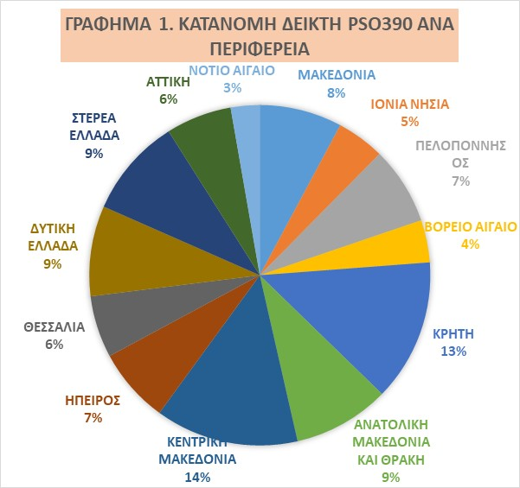
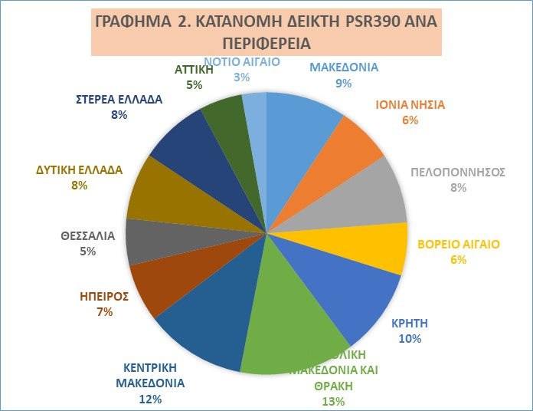
Κατανομή δεικτών ανά Περιφέρεια

Slide 15
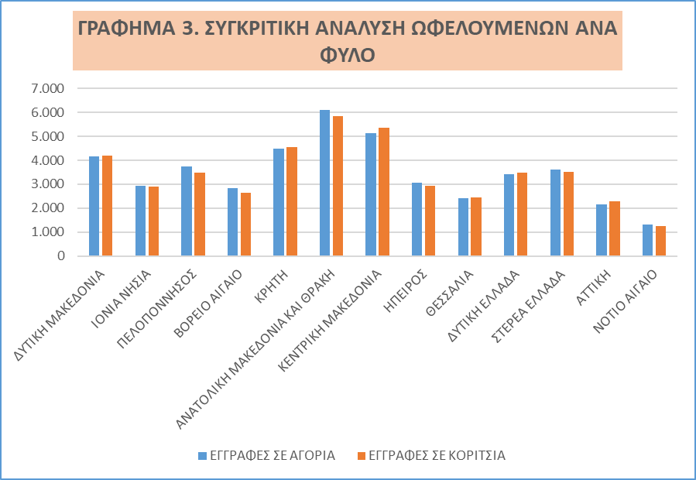

Slide 16
Προγραμματισμός δράσεων και ενεργειών
Σύμφωνα με τον προγραμματισμό της Πράξης, εντός του 2025 αναμένεται να ενεργοποιηθούν οι παρακάτω δράσεις:
Διενέργεια διαγωνισμού Υλικού Προβολής για τους ωφελούμενους της Πράξης
Επικοινωνιακές δράσεις διαφημιστικής προβολής
Προμήθεια πληροφοριακών συστημάτων
Διοργάνωση Ετήσιας Κεντρικής Συνάντησης Στελεχών Κ.Ε.ΠΕ.Α.

